Slide 1
Rendus de l'activité 2
Rappel des consignes du cours :
Temps 2 :
Dans un second temps, vous devrez choisir un thème au sein de votre groupe et l'illustrer grâce à l'IA.
Le thème choisi devra rester secret. Lors de la prochaine séance en classe, les images des différents groupes seront projetées et vous devrez deviner les thématiques des autres groupes. Nous analyserons ensuite ensemble les images et leurs prompts.
Pour cela, il vous est demandé de rendre non seulement l'image finale (en format png ou jpeg) et son prompt (en format texte - merci de préciser le thème choisi !) mais aussi les états intermédiaires de vos prompts (en pdf) que vous aurez pris soin de conserver.
=> 3 documents à rendre pour le volet 2 :
image_finale_groupeX.png/jpeg
prompt_final_groupeX.doc (ou autre format)
etats_intermédiaires_groupeX.pdf

Slide 2
foreground painting Mary dressed in blue facing the angel Gabriel on her knees, looking at each other, in Renaissance style architecture, countryside landscape in the background, perspective
Groupe 1 : Annonciations italiennes renaissance - état intermédiaire

Slide 3
foreground painting Mary without wings dressed in blue facing the angel Gabriel who is standing on his knees, looking at each other, in Renaissance style architecture with a column between them, countryside landscape in the background
Groupe 1 : Annonciations italiennes renaissance - état final

Slide 4
Commentaire de l'enseignant
La première version est relativement juste dans l'attitude des figures mais n'est pas probante du point de vue de leur situation spatiale.
Le second essai montre une volonté de corriger la mise en scène et notamment son décor architectural : l'ajout de la colonne séparant les deux personnages est pertinent, mais l'élève n'a pas précisé dans son prompt le recours à une perspective géométrique centrée par exemple, typique de l'iconographie renaissante du thème qui aurait pu être judicieux ici. Surtout, la scène de l'Annonciation n'est pas explicitement désignée comme prenant place dans un espace intérieur. L'iconographie traditionnelle de l'Annonciation à la Renaissance repose pourtant précisément sur un enchâssement d'espaces intérieurs, le prompt aurait dû davantage préciser cet élément, caractéristique essentielle du genre.

Slide 5
a sailboat in the foreground and a railway bridge in the background, painted in the style of claude monet, in shades of grey, blue, green
Groupe 2 : Paysage impressionniste - état intermédiaire

Slide 6
painting of a sailboat in the foreground and a railway bridge in the background, large cloudy sky, small touches of paint juxtaposed in the style of claude monet, in shades of gray, blue, green
Groupe 1 : Paysage impressionniste - état final

Slide 7
Commentaire de l'enseignant
L'élève a utilisé l'expression "in the style of Claude Monet", lui demander de reformuler en explicitant plus précisément ce qu'il entend par là, par exemple : peinture appliquée en touches dynamiques, coups de pinceau visibles à la surface de la toile, effet brouillé. Comment décrire le "style de Claude Monet" constitue précisément l'un des enjeux indirects de l'exercice.
Le choix d'un paysage maritime est audacieux, il aurait été plus attendu que l'élève mobilise un paysage champêtre. Ce choix a pour conséquence de réduire la gamme chromatique de l'image. L'IA a également utilisé le motif du pont pour structurer l'espace de manière très classique avec une ligne d'horizon basse dans la version finale. En consacrant une part importante du prompt à la présence d'éléments figuratifs (sailboat, bridge, clouds), l'élève génère une image qui incarne peu l'esthétique impressionniste fondée sur la richesse chromatique, les effets de mouvements et de réflexion de la lumière, des éléments "non-figuratifs" qu'il peut être difficile de décrire.
Il est possible de proposer à l'élève d'envisager les lacunes de son image en comparaison avec la peinture la plus proche réalisée par Claude Monet "Voilier au petit Gennevilliers"

Slide 8
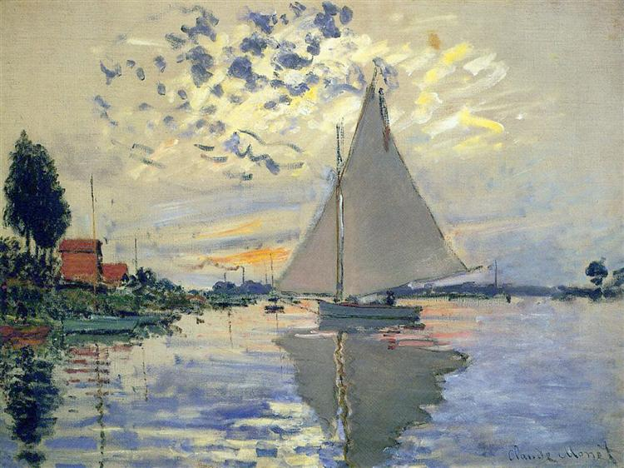

Slide 9
painting which represents a young Duke of the Florentine Renaissance with a very elongated silhouette seated facing forward, his head turned, his hands crossed, in a Renaissance setting, with very raw colors
Groupe 3 : portrait maniériste - état intermédiaire

Slide 10
oil painting which represents a young duke of the Florentine Renaissance with a very elongated silhouette, the body seen from the front, the head turned towards the side, the hands crossed, on a plain alpat background of raw green color
Groupe 3 : portrait maniériste - état final

Slide 11
Commentaire de l'enseignant
L'élève a ici manifestement effectué le travail préalable de sélection dans sa mémoire visuelle. En cherchant à réaliser un portrait "maniériste", l'élève s'est inspiré des portraits réalisés par Bronzino et en reprend ici les éléments caractéristiques. La mention d'une silhouette allongée démontre, notamment, une bonne connaissance de l'art de Bronzino.
La seconde version démontre une volonté de corriger la position du sujet et préciser le fond coloré qui joue un rôle essentiel dans la mise en scène du modèle. Toutefois l'expression "raw color" ne semble pas appropriée pour obtenir l'effet vif, acidulé, des choix chromatiques de Bronzino.

Slide 12
